Slide 1
Дидактическая игра «Зимующие перелетные птицы»
Подготовила воспитатель :
Толстых А.А.

Slide 2
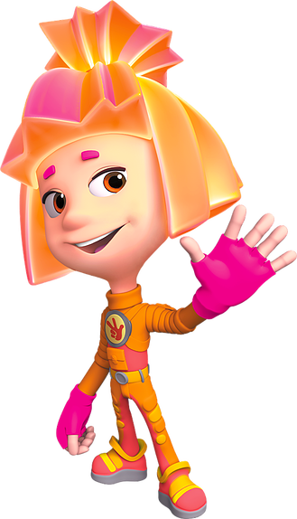
Всем привет! Узнали меня? Я Симка! И сегодня я пришла к вам, чтобы проверить ваши знания о птицах. Поиграем?
Если ответ правильный,
то будет зеленая галочка,
если нет, то красная

Slide 3
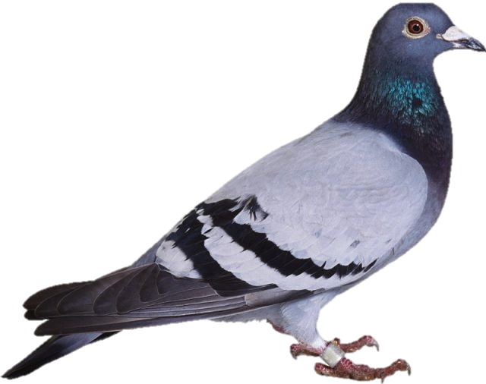
Голубь
Зимующая

Slide 4
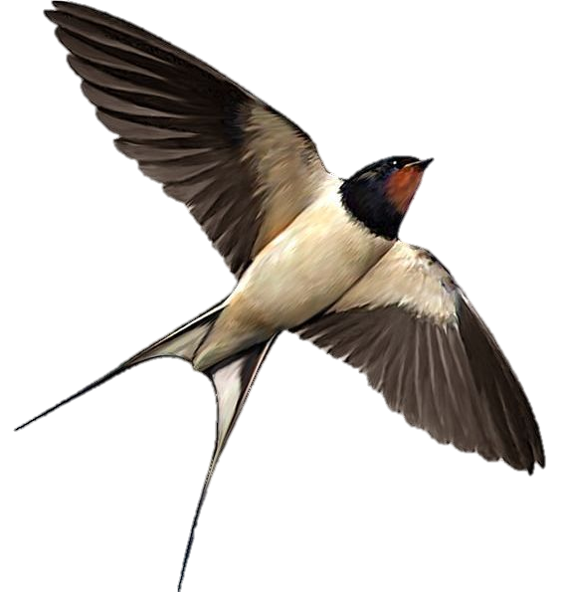
Ласточка
Перелетная

Slide 5
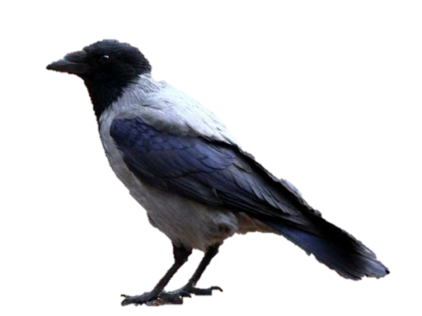
Ворона
Зимующая

Slide 6
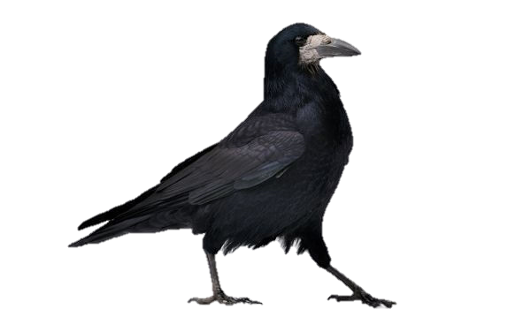
Грач
Перелетная

Slide 7
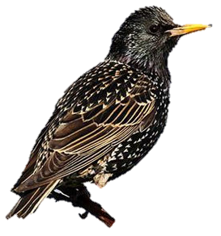
Скворец
Перелетная

Slide 8
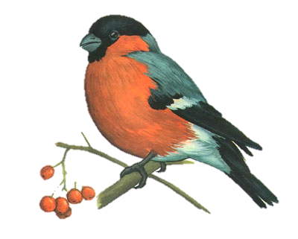
Снегирь
Зимующая

Slide 9
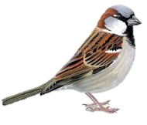
Воробей
Зимующая

Slide 10
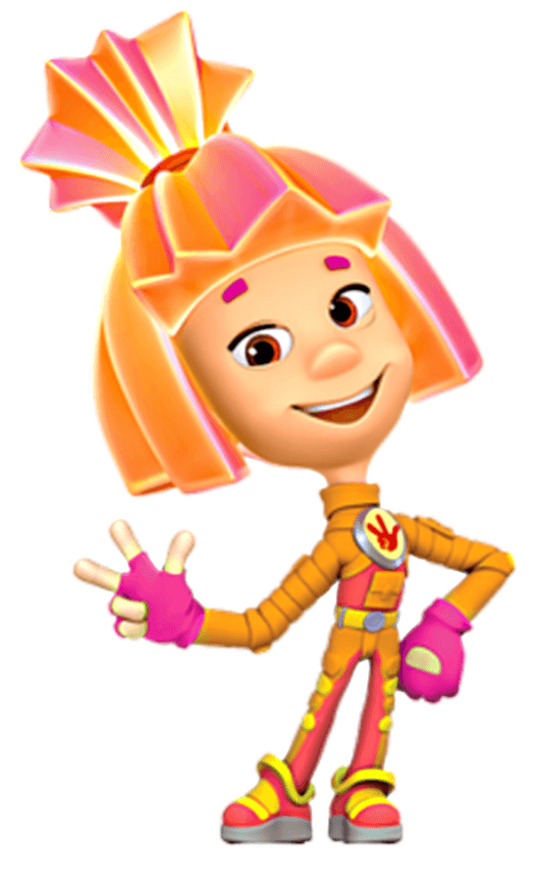
Какие вы все умные! Вы справились со всеми моими заданиями! У нас все получилось!

Slide 11
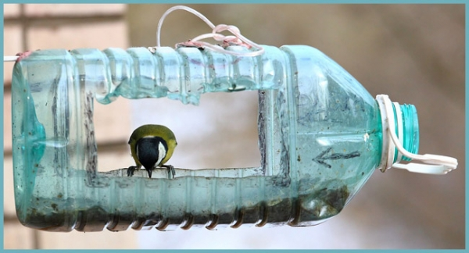
Ребята, у меня для вас задание, чтобы нашим городским птичкам было легче зимовать, прошу вас, изготовить кормушки вместе с родителями, засыпать кормом и повесить в своем дворе .
И обязательно прислать мне фотографию вас с кормушкой, я буду очень рада!
Жду ваших фотографий.
В подарок вашей группе высылаю кормушку для птичек, повесьте, пожалуйста, ее на своем участке,
и следите, что бы она не была пустая!
Я прощаюсь с вами,
побежала тоже делать еще кормушки для птичек! Пока!

